Slide 1
Desenvolvimento de um aplicativo mobile completo usando Google Android
Thiago Ribeiro Filadelfo
Mobile Developer

Slide 2
Agenda
Introdução
Objetivo
Preparação do Ambiente de Desenvolvimento
Conceitos básicos
Orientação à Objetos
Linguagem Java
Google Android
Desenvolvimento do aplicativo
RESTfull
Microserviços
Demos

Slide 3
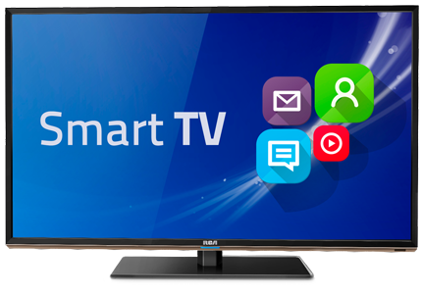

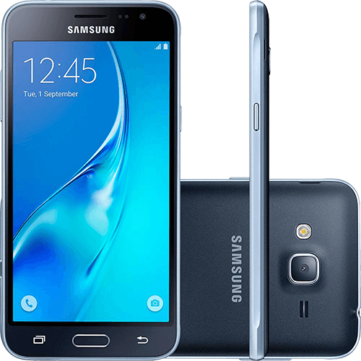
Introdução
Mercado de Dispositivos Mobile
O que é Mobile?
Só smartphones, phablets e tablets
Sistemas Operacionais
Android / iOS / Windows Phone/ WebOS

Slide 4
Objetivo
Apresentar uma visão ampla do mercado de mobilidade e ofertar conhecimento para desenvolvimento de aplicativos e soluções.

Slide 5


Ambiente de Desenvolvimento
Referências:
Oracle Java
Android Studio
Instalação do Java Developement Kit (JDK)
Configuração da ClassPath do Java para Windows.
Instalação do Android Studio
Baixar o emulador para aqueles que não tem o dispositivo físico

Slide 6
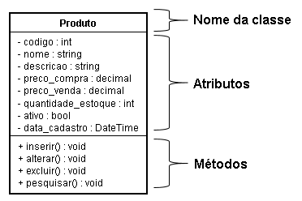
Orientação à Objeto
Referências:
Caelum
Casa do Código
Conceito de Classe / Objeto
UML? Para que serve?
Relacionamentos entre Classes
Quando usado, qual o seu ganho?

Slide 7
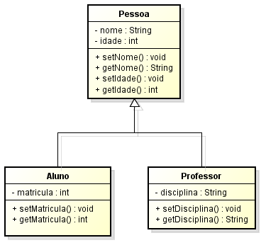
Orientação à Objeto
Herança
Encapsulamento
Abstração
Polimorfismo
Referências:
Caelum
Casa do Código

Slide 8
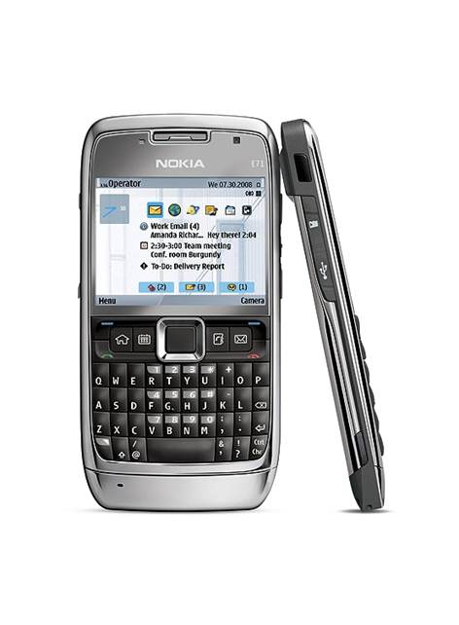
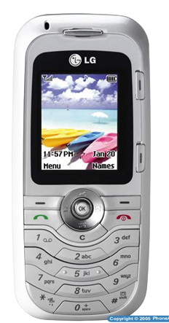
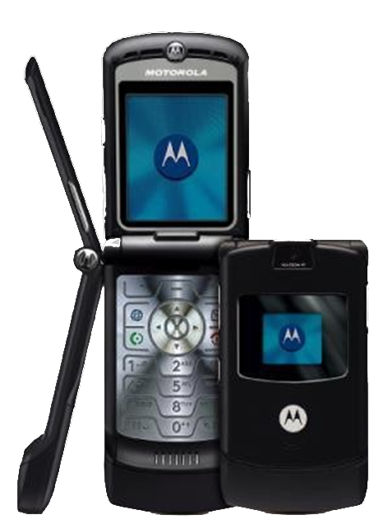
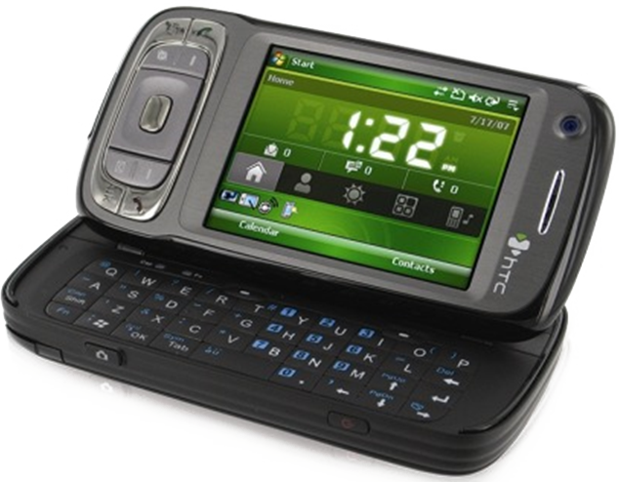
Precursores
Brew (C++)
JavaME (Java)
Windows Mobile (C#)
Symbian (C++)

Slide 9
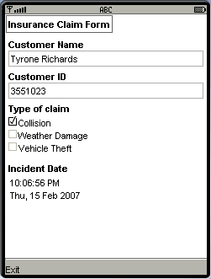
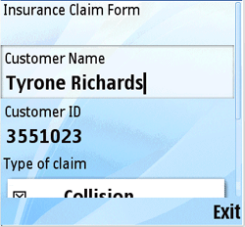
Precursores
Referências:
Oracle Java Micro Edition
Java ME
Promessa codifica uma vez e executa em todos os aparelhos (ok ! Mas tem um porém).
FAIL !!

Slide 10
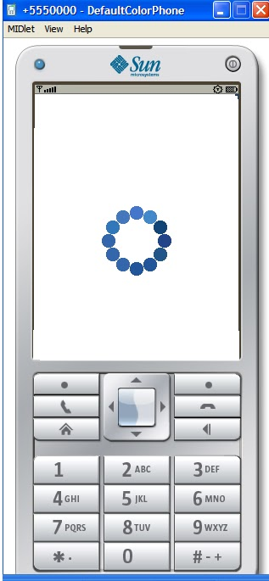
Precursores
protected void paintSpinner(Graphics g, int xPostion, int yPosition, int widthOfProgressBar, int heightOfProgressBar) { int side = Math.min(widthOfProgressBar, heightOfProgressBar); int diameter = side / 6; int radius = diameter / 2; double toCenter = side / 3; int temp = (side / 2) - radius; int left = xPostion + temp; int top = yPosition+ temp; int horizontalAlignment = Graphics.HCENTER; if (horizontalAlignment == Graphics.HCENTER) { left += (widthOfProgressBar- side) / 2; } else if (horizontalAlignment == Graphics.RIGHT) { left += (widthOfProgressBar- side); } int foreground = 0x0033FF; //starting color int background = 0xCCCC66;// end color
int redStart = (background & 0x00FF0000) >> 16; int greenStart = (background & 0x0000FF00) >> 8; int blueStart = (background & 0x000000FF); int redDelta = (foreground & 0x00FF0000) >> 16; int greenDelta = (foreground & 0x0000FF00) >> 8; int blueDelta = (foreground & 0x000000FF); redDelta = (redDelta - redStart) / 12; greenDelta = (greenDelta - greenStart) / 12; blueDelta = (blueDelta - blueStart) / 12; for (int hour = 1; hour <= 12; hour++) { int angle = ((hour - 3) * -30 + 360) % 360; double radians = Math.toRadians(angle); int cx = (int) (Math.cos(radians) * toCenter); int cy = (int) (Math.sin(radians) * toCenter) * -1; int offset = ((hour - spinnerHour) + 12) % 12; int red = redStart + (offset * redDelta); int green = greenStart + (offset * greenDelta); int blue = blueStart + (offset * blueDelta); g.setColor(red, green, blue); g.fillRoundRect(left + cx, top + cy, diameter, diameter, diameter, diameter); } }

Slide 11
Android
Sistema Operacional
Familiaridade dos desenvolvedores de JavaME para Android.
Maiores capacidade de processamento e armazenamento.
SUCCESSFUL !!

Slide 12
Google Android
Porquê o Android roda Java? JavaME
Conhecendo a características do Android e projeto
Decisões a serem tomadas para o inicio do projeto
Referências:
Oracle Java Micro Edition
Android Developer Training
Android Developer Guide

Slide 13

Desenvolvendo Aplicativo
Apresentando classes principais do Android
Aplicativo Hello World
Compilando e Executando

Slide 14
Desenvolvendo Aplicativo [1]
Referências:
Vinícius Thiengo
AndroidHive
AndroidExample
Layouts (Relative e H/V Layout) e Look and Feel
Bind com componentes de tela
SQLite – Banco de Dados

Slide 15
Desenvolvendo Aplicativo [2]
Referências:
Square Open Source
Apresentando Gradle Build Tool
Qual função de um Build Tool
Tirando aproveito...

Slide 16
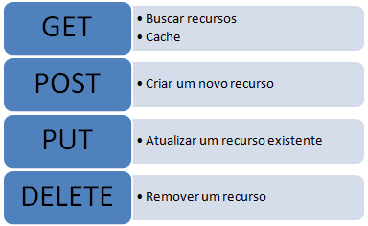
RESTfull Web Services
Conceito de REpresentational State Transfer
Funcionamento
GET, POST, PUT e DELETE
Referências:
Microsoft MSDN

Slide 17
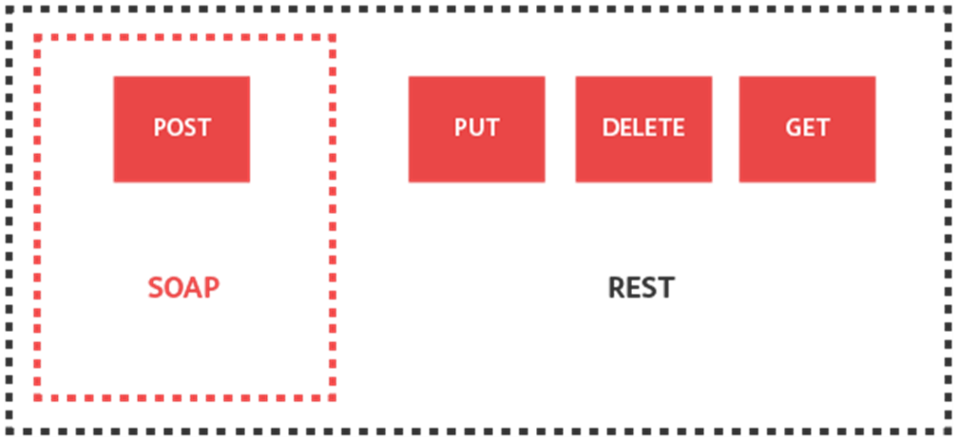
SOAP x REST
Referências:
Microsoft MSDN
DeviKiranGonuguntla

Slide 18
MicroServiços [1]
Microservices é uma especialização de uma abordagem de implementção para SOA, usada para construir sistemas flexiveis e implementáveis independente.
Referências:
Martin Fowler
Anthony Chen

Slide 19
MicroServiços [2]
Microserviço
Monolítico
Referências:
Martin Fowler
Anthony Chen
pid 1234
2GB heap
pid 1298
2GB heap
pid 1256
2GB heap
pid 1234 8GB heap
pid 1287
2GB heap
8GB heap

Slide 20
MicroServiços [3]
Monolítico
Microserviço
Referências:
Martin Fowler
Anthony Chen

Slide 21
Desenvolvendo Aplicativo [3]
Referências:
Square Open Source
Trabalhando com comunicação Client/Server
Text/Plain e JSON
Principais bibliotecas
Picasso
OkHttp
Retrofit

Slide 22
Desenvolvendo Aplicativo [3]
HANDS-ON Android !!
Perguntas / Dúvidas ?

Slide 23

Pronto !!
Com todas essas dicas, borá fazer apps !!
Agora estamos pronto...
Contatos:
Facebook: trfiladelfo
LinkedIn: trfiladelfo
GitHub: trfiladelfo
https://github.com/trfiladelfo/g4labs_android
Obrigado !!

